Slide 1
Bài 17 Tổng quan về PowerPoint 2013
GV: Từ Thị Xuân Hiền
Email: ttxuanhien@gmail.com

Slide 2
Nội dung
Giới thiệu
Giao diện của PowerPoint 2013
Tạo một trình chiếu
Các thành phần trong cửa sổ làm việc
Các thao tác cơ bản với tập tin PowerPoint
Các kiểu xem một bài trình chiếu
Các phần trong bài trình chiếu

Slide 3
Giới thiệu
PowerPoint 2013 là phần mềm trình chiếu giúp người dùng có thể kết hợp văn bản, đồ họa, hoạt hình, tường thuật, hình ảnh, video, và các mẫu nền được thiết kế sẵn để tạo bản trình chiếu chuyên nghiệp.

Slide 4
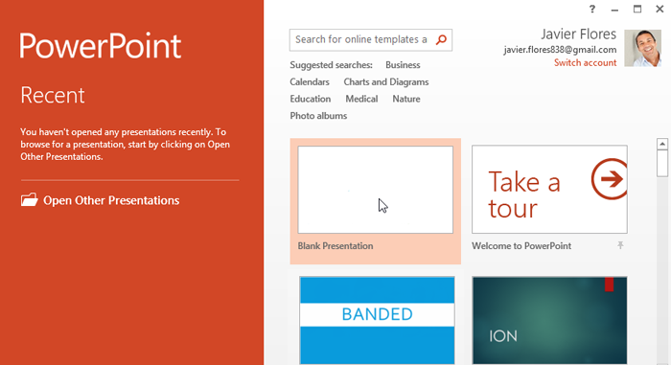
Giao diện PowerPoint 2013
Giao diện khởi động

Slide 5
Giao diện PowerPoint 2013
Giao diện khởi động
Tại giao diện khởi động, người dùng có thể thực hiện các thao tác:
Tạo một trình chiếu mới theo mẫu Blank Presentation
Hoặc tạo một trình chiếu theo mẫu được thiết kế sẵn
Mở một trình chiếu đã có.

Slide 6
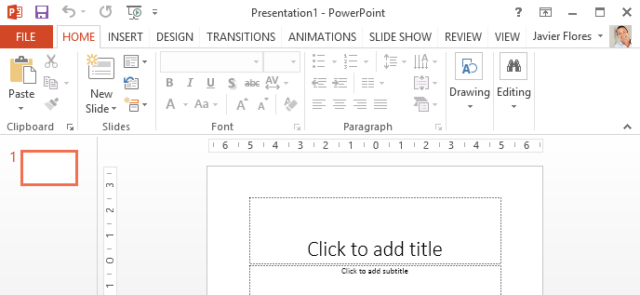
Tạo một trình chiếu
Tạo một trình chiếu mới: tại cửa sổ khởi động chọn New và chọn Blank Presentation

Slide 7
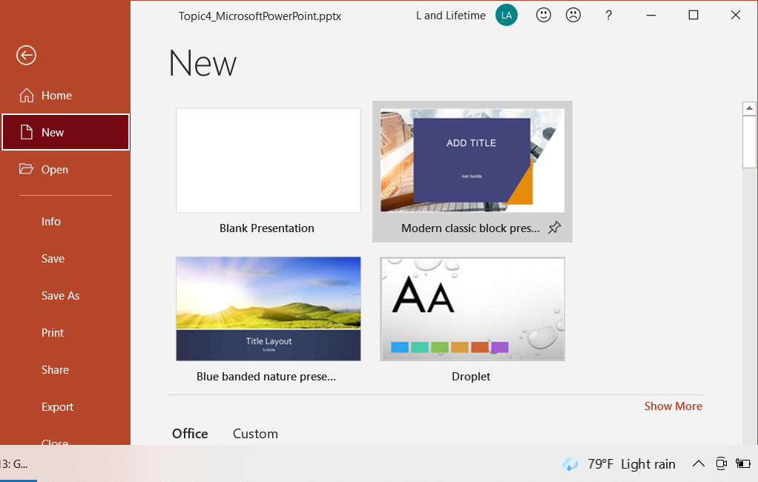
Tạo một trình chiếu
Tạo một trình chiếu mới theo mẫu:
Tại cửa sổ khởi động chọn New và chọn một mẫu trong danh sách

Slide 8
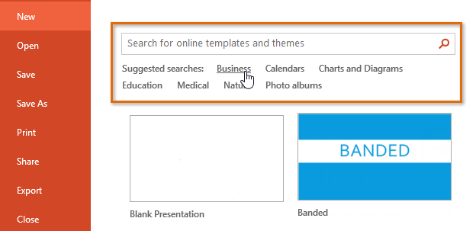
Tạo một trình chiếu
Tạo một trình chiếu mới theo mẫu:
Hoặc có thể click thanh search để tìm các mẫu theo các loại được gợi ý.

Slide 9
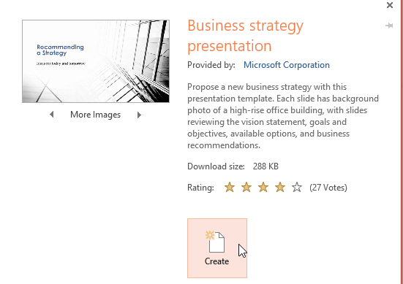
Tạo một trình chiếu
Tạo một trình chiếu mới theo mẫu:
Chọn một mẫu và click nút Create

Slide 10
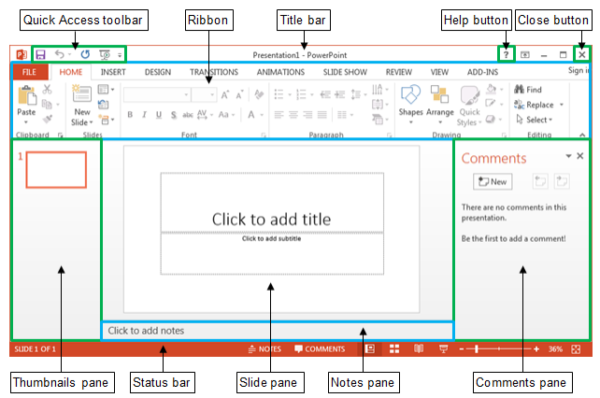
Các thành phần trong cửa sổ làm việc

Slide 11
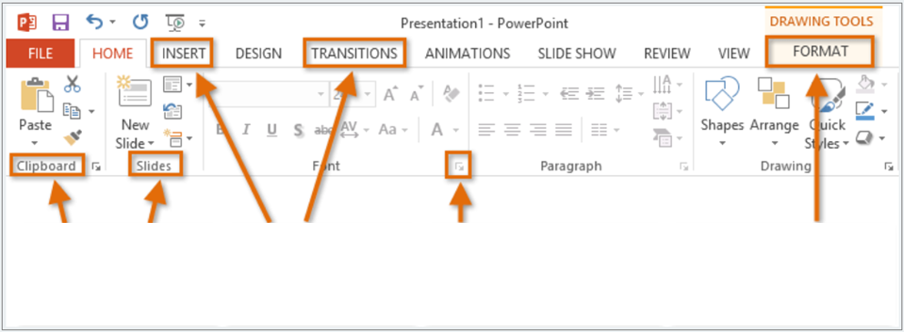
Các thành phần trong cửa sổ làm việc
Thanh Ribbon: các lệnh trên Ribbon được tổ chức thành các tab lệnh, mỗi tab có các nhóm lệnh.
Mỗi tab chia thành nhiều nhóm lệnh
Click vào tab để thấy những lệnh trong tab
Click vào mũi tên để thấy tất cả các lệnh trong nhóm
Tab ngữ cảnh xuất hiện khi một đối tượng được chọn

Slide 12
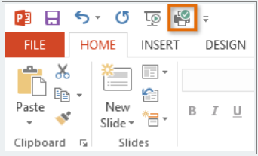
Các thành phần trong cửa sổ làm việc
Thanh Quick Access: trên thanh Ribbon, chứa các lệnh mặc định Save, Undo và Redo
Click để thêm lệnh vào Quick Access

Slide 13
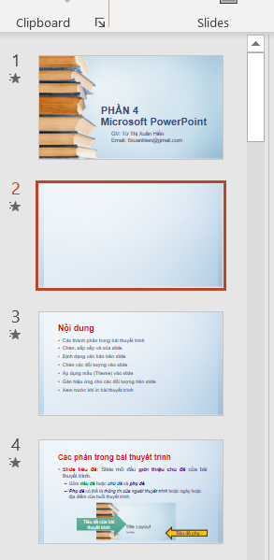
Các thành phần trong cửa sổ làm việc
Thumbnail Slide: bên trái cửa sổ làm việc, hiển thị tất cả các slide trong bài thuyết trình
Click phải trên một slide trong Thumbnail Slide, thực hiện các thao tác: thêm, xóa, ẩn Slide hoặc thay đổi kiểu Slide, …

Slide 14
Các thành phần trong cửa sổ làm việc
Slide pane: vùng soạn thảo nội dung chính của bài thuyết trình.
Note pane: chứa chú thích chi tiết cho phần nội dung trên Slide.
Status bar: góc trái chứa số thứ tự của slide hiện hành và tổng số Slide, góc phải chứa các nút View và thanh Zoom

Slide 15
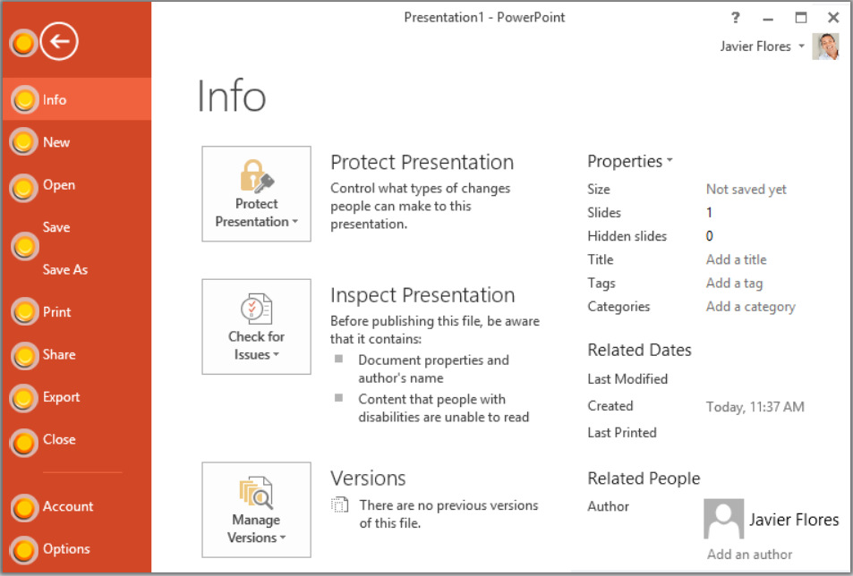
Backstage View
Backstage view chứa thông tin của tập tin trình chiếu.

Slide 16
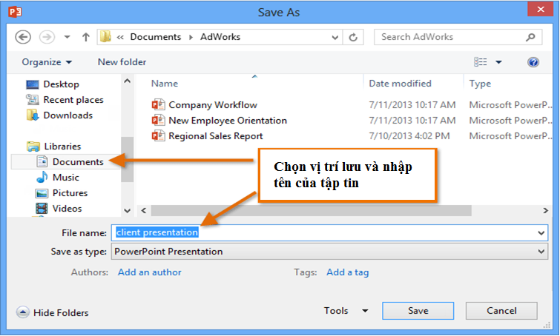
Thao tác cơ bản với tập tin
Save: Chọn tab File → Save, chọn vị trí lưu tập tin và nhập tên tập tin

Slide 17
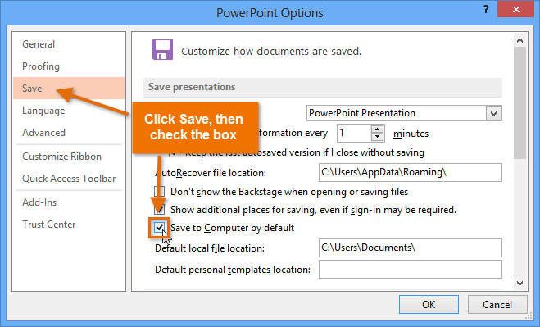
Thao tác cơ bản với tập tin
Thay đổi vị trí lưu mặc định
Chọn tab File → chọn Options
Chọn Save, chọn Save to Computer by default →OK

Slide 18
Thao tác cơ bản với tập tin
Export: mặc định, tập tin PowerPoint được lưu với loại tập tin .pptx. Tuy nhiên, tập tin PowerPoint cũng có thể được lưu hoặc xuất sang các loại tập tin khác
PDF
Video
Package for CD
Handouts
PNG và PowerPoint 97-2003

Slide 19
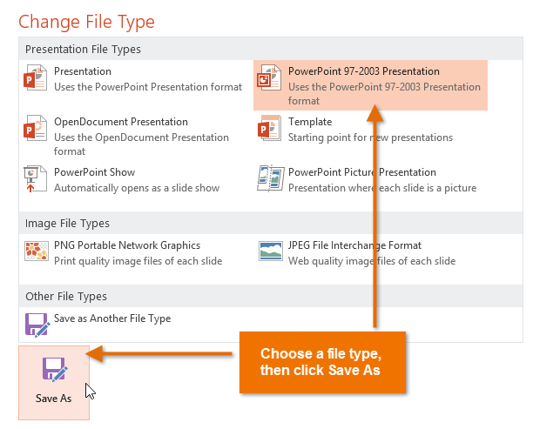
Thao tác cơ bản với tập tin
Export:
Chọn tab File →Export và chọn loại tập tin hoặc chọn Save As

Slide 20
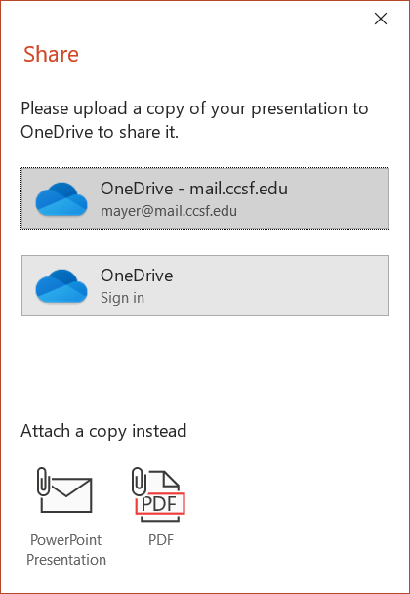
Thao tác cơ bản với tập tin
Share: chia sẻ và cộng tác trên các bản trình chiếu bằng OneDrive
Khi chia sẻ, những người được được chia sẻ được cấp quyền truy cập vào cùng một tập tin, giúp họ chỉnh sửa trên cùng một bản trình chiếu.

Slide 21
Các kiểu xem (view) bài trình chiếu
Normal view: được sử dụng để soạn thảo và thiết kế một bản trình chiếu. Đây là kiểu xem mặc định
Normal view có ba vùng làm việc:
Thumbnail Slide
Slide pane
Note pane

Slide 22
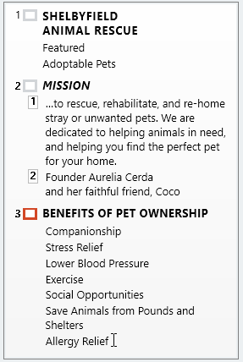
Các kiểu xem (view) bài trình chiếu
Outline view: hiển thị văn bản trên các slide ở dạng phác thảo.
Outline giúp người dùng có thể nắm bắt ý tưởng, lập kế hoạch, cách trình bày.
Chọn tab View→ Outline View

Slide 23
Các kiểu xem (view) bài trình chiếu
Slide Sorter View là một kiểu xem độc quyền của các slide ở dạng thumbnail.
Slide Sorter View cung cấp một bức tranh tổng thể về các slide, giúp người dùng dễ dàng sắp xếp lại, thêm hoặc xóa các slide và xem trước các hiệu ứng chuyển tiếp và hoạt hình

Slide 24
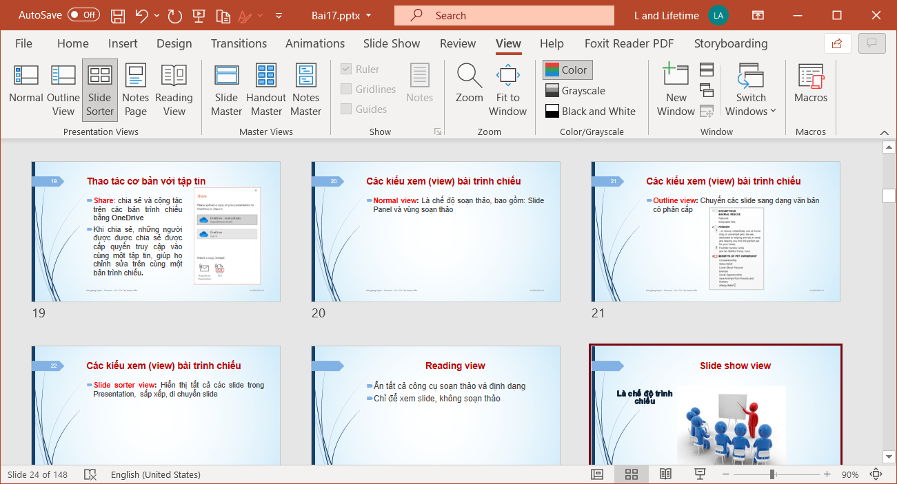
Các kiểu xem (view) bài trình chiếu
Slide sorter view:
Chọn tab View → Slide sorter view

Slide 25
Các kiểu xem (view) bài trình chiếu
Reading view
Ẩn tất cả công cụ soạn thảo và định dạng
Hiển thị bản trình chiếu trong một cửa sổ với các điều khiển đơn giản giúp người dùng dễ dàng xem lại bản trình chiếu.
Có thể chuyển từ Reading view sang một trong các dạng xem khác.

Slide 26
Các kiểu xem (view) bài trình chiếu
Slide show view: chiếm toàn bộ màn hình máy tính, bản trình chiếu được hiển thị theo cách mà khán giả sẽ thấy.
Đồ họa, thời gian, phim, yếu tố hoạt hình và hiệu ứng chuyển tiếp được hiển thị thực tế

Slide 27

Các kiểu xem (view) bài trình chiếu
Slide show view

Slide 28

Các phần trong bài thuyết trình
Slide tiêu đề: Slide mở đầu giới thiệu chủ đề của bài thuyết trình.
Gồm tiêu đề hoặc chủ đề và phụ đề
Phụ đề có thể là thông tin của người thuyết trình hoặc ngày hoặc địa điểm của buổi thuyết trình
Tiêu đề của bài thuyết trình
Tiêu đề phụ

Slide 29
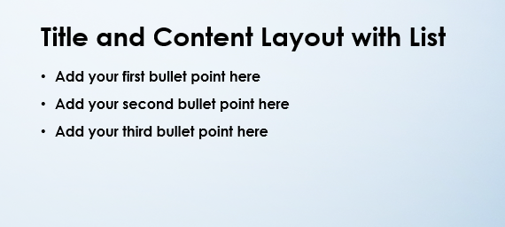
Các phần trong bài thuyết trình
Slide chương trình (Agenda Slide)
Giống như một bảng mục lục, liệt kê tiêu đề của tất cả các slide trong trong bài thuyết trình.
Cung cấp tổng quan về những gì sẽ được trình bày.
Các nội dung chính được trình bày

Slide 30
Các phần trong bài thuyết trình
Slide tiêu đề và nội dung
Gồm tiêu đề và một danh sách ý chính trong một nội dung.
Mỗi ý chính phải ngắn gọn, súc tích và rõ ràng

Slide 31
Các phần trong bài thuyết trình
Slide hỗ trợ nội dung
Có sẵn trong các layout khác nhau, để thêm các nội dung khác với văn bản.
Nội dung hỗ trợ có thể là sơ đồ, video, bảng, biểu đồ, âm thanh, hoạt hình, v.v.

Slide 32
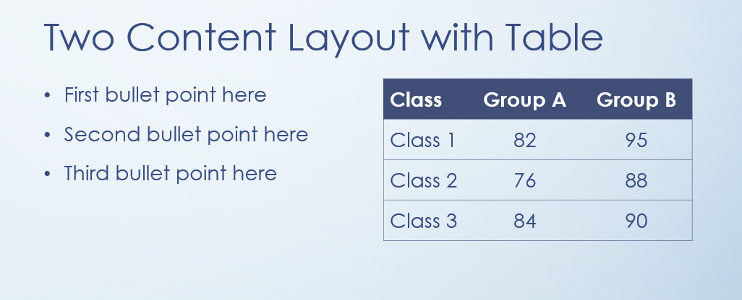
Các phần trong bài thuyết trình
Slide hỗ trợ nội dung

Slide 33

Các phần trong bài thuyết trình
Slide hỗ trợ nội dung

Slide 34
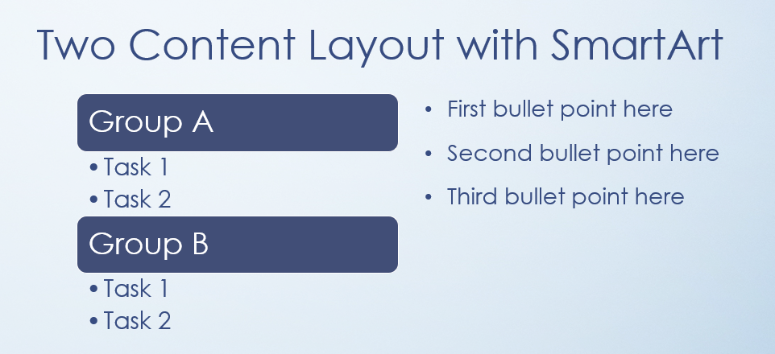
Các phần trong bài thuyết trình
Slide hỗ trợ nội dung

Slide 35

Các phần trong bài thuyết trình
Slide hỗ trợ nội dung

Slide 36
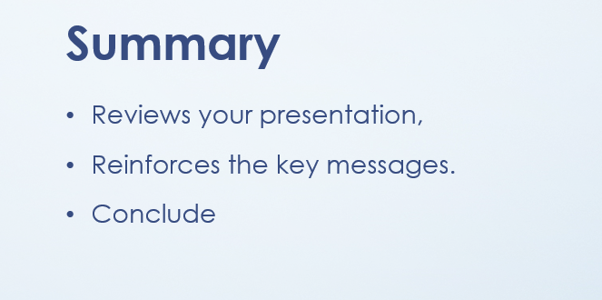
Các phần trong bài thuyết trình
Slide tóm tắt
Slide cuối cùng trong bài thuyết trình.
Củng cố các thông điệp chính và cung cấp thông tin liên hệ để biết thêm chi tiết.

Slide 37
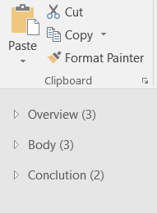
Quản lý Slide bằng Section
Section trong PowerPoint là một công cụ giúp người dùng tổ chức và quản lý các slide theo từng nhóm nội dung.
Mặc định tất cả các slide thuộc 1 section, một bài thuyết trình có thể chia thành nhiều section

Slide 38
Quản lý Slide bằng Section
Cách tạo section
Chọn slide tại vị trí tạo Section
Click nút Section, chọn Add section hoặc click chuột phải trên Slide và chọn Add section
Một section mới được tạo, click phải trên tên Section chọn Rename → nhập tên cho section →Enter

